Slide 1
19장. 응용 아키텍처 설계

Slide 2
개요

Slide 3
응용 아키텍처
기능적 요구사항을 실질적으로 제공하는 소프트웨어 구성 요소들로 구성된다.
<<component>>
사용자관리
<<component>>
도서관리
응용
소프트웨어
계층
<<component>>
대출관리
<<component>>
도서주문요청
도서정보
플랫폼
소프트웨어
계층
GlassFish V2
Windows Vista

Slide 4
응용 컴포넌트와 분석 클래스 간의 관계
응용 컴포넌트는 분석 단계에서 도출된 분석 클래스를 바탕으로 결정된다.
분석 모델
설계 모델
분석 패키지
분석 클래스
응용 아키텍처
설계
응용
소프트웨어
(컴포넌트, 패키지)
시스템 아키텍처 설계
미들웨어
운영체제

Slide 5
산출물
논리적 아키텍처 모델
설계 유스케이스 실현 모델
물리적 컴포넌트 모델
물리적 컴포넌트 배치 모델
산출물 | 내용 | 핵심 개념 | UML 다이어그램
논리적 아키텍처 모델 | 시스템을 구성하는 논리적인 기능적 단위와 관계를 표현 | <<component>> 패키지 | 컴포넌트 다이어그램
설계 유스케이스 실현 모델 | 논리적 컴포넌트를 이용한 유스케이스 실현을 표현 | 생명선 메시지 | 시퀀스 다이어그램
물리적 컴포넌트 모델 | 논리적 컴포넌트가 어떤 물리적 컴포넌트로 구현되는 지를 표현 물리적 컴포넌트간의 의존 관계를 표현 | <<artifact>> <<manifest>> 의존관계 | 배치 다이어그램
물리적 컴포넌트 배치 모델 | 각 물리적 컴포넌트가 어떤 노드에 배치되는 지를 표현 | <<artifact>> <<deploy>> 노드 | 배치 다이어그램

Slide 6
논리적 아키텍처 모델
제공될 기능에 대한 명세 역할을 하는 인터페이스와 해당 기능을 제공/이용하는 컴포넌트 간의 관계, 패키지로 구성
인터페이스 실현
<<component>>
도서주문요청
IBookOrder
논리적
컴포넌트
인터페이스
<<component>>
도서관리
인터페이스 의존
IBookMgt
<<component>>
대출자UI
<<component>>
도서대출
IBookBorrow
도서정보
패키지

Slide 7
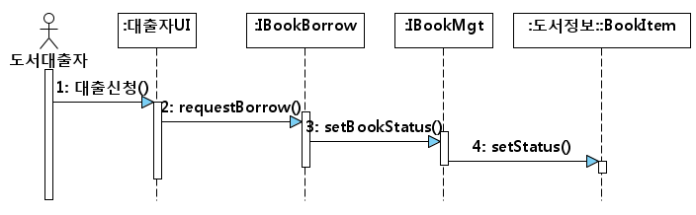
설계 유스케이스 실현 모델
컴포넌트/인터페이스 수준에서의 유스케이스 실현
예) 도서대출신청 유스케이스

Slide 8
물리적 컴포넌트 모델
논리적 컴포넌트의 구현물 즉 물리적 컴포넌트간의 관계
도서정보
<<artifact>>
BookInfo.jar
<<component>>
도서주문요청
물리적 컴포넌트는 1개 이상의 논리적 컴포넌트의 구현물이다.
<<artifact>>
BookOrder.jar
<<component>>
도서관리
<<artifact>>
BookBorrow.jar
<<component>>
도서대출
<<artifact>>
BorrowerWeb.war
<<component>>
대출자UI
<<manifest>>
물리적 컴포넌트는 배포 및 설치의 단위이다.
논리적 컴포넌트

Slide 9
물리적 컴포넌트 모델
물리적 컴포넌트 간의 의존 관계
<<artifact>>
BorrowerWeb.war
<<artifact>>
BookBorrow.jar
<<artifact>>
BookInfo.jar
<<artifact>>
BookOrder.jar

Slide 10
물리적 컴포넌트 배치 모델
물리적 컴포넌트는 배포/배치의 단위
도서관리 서버
<<artifact>>
BookInfo.jar
<<artifact>>
BookOrder.jar
<<artifact>>
BorrowerWeb.war
<<artifact>>
BookBorrow.jar
<<deploy>>
<<deploy>>
<<deploy>>
<<deploy>>
<<executionEnvironment>>
GlassFish V2
<<executionEnvironment>>
JRE 1.6

Slide 11
기본 개념

Slide 12
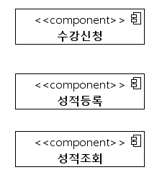
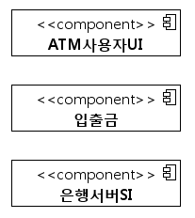
논리적 컴포넌트
논리적 컴포넌트는 시스템의 실질적인 기능을 제공하는 단위이다.
수강신청시스템
ATM시스템

Slide 13
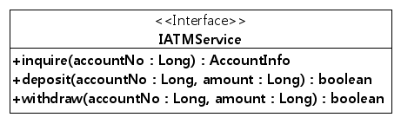
논리적 컴포넌트
논리적 컴포넌트가 제공하는 기능에 대한 명세는 인터페이스를 통하여 기술된다

Slide 14
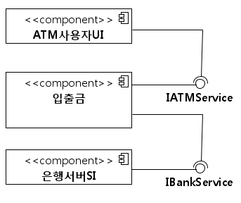
논리적 컴포넌트
컴포넌트가 인터페이스를 구현하고 있음은 컴포넌트와 인터페이스간의 실현(realization) 관계로 표현된다.
컴포넌트 A가 컴포넌트 B의 기능을 이용하는 것은 컴포넌트 A에서 컴포넌트 B가 제공하는 인터페이스로의 의존 관계로 표현한다.

Slide 15
논리적 컴포넌트
논리적 컴포넌트는 플랫폼 소프트웨어가 제공하는 다양한 서비스를 이용한다.
  논리적 컴포넌트를 설계할 때 제공되는 인터페이스를 통하여 기능에만 초점을 둔다.
  대신에 논리적 컴포넌트가 어떤 플랫폼 서비스를 이용하는 지는 플랫폼 서비스를 이용할 수 있는 API 프레임웍과의 의존 관계를 이용하여 표현할 수가 있다.
  각 컴포넌트의 내부를 선택된 플랫폼의 기술을 바탕으로 설계하는 것은 이후의 컴포넌트 설계에서 수행한다.
논리적
컴포넌트
<<component>>
도서대출UI
<<component>>
도서대출
<<component>>
도서대출정보
플랫폼
소프트웨어
<<framework>>
Servlet
<<framework>>
EJB
<<framework>>
JDBC

Slide 16
논리적 컴포넌트
논리적 컴포넌트 별 플랫폼 서비스 예
논리적 컴포넌트의 유형 | 플랫폼 서비스 | 예
경계 컴포넌트 | 사용자 인터페이스 | JSP, Servlet
비즈니스/제어 컴포넌트 | 분산, 보안 | EJB, RMI
엔티티 컴포넌트 | 영속, 트랜잭션 | JDBC, JPA

Slide 17
논리적 컴포넌트
논리적 컴포넌트는 분석 클래스를 바탕으로 도출된다.
class
<<component>>
<<trace>>
class
<<component>>
<<trace>>
분석 모델
응용 아키텍처 모델

Slide 18
논리적 아키텍처 모델
논리적 컴포넌트의 필요성
분석 모델
상세화된 다수의 클래스들이 하나의 컴포넌트로 대응
클래스1
<<component>>
클래스k1
클래스k
클래스k
클래스k2
클래스k3
클래스n

Slide 19
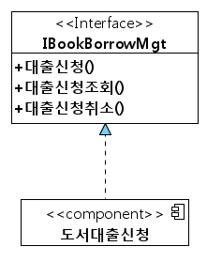
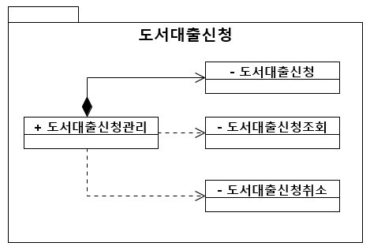
논리적 컴포넌트
기능적 유사성의 분석 패키지는 논리적 컴포넌트로 설계
도서대출신청 분석 패키지의 기능(도서대출신청관리)를 바탕으로 IBookBorrowMgt 인터페이스를 정의
도서대출신청 분석 패키지를 바탕으로 도서대출신청 컴포넌트를 정의

Slide 20
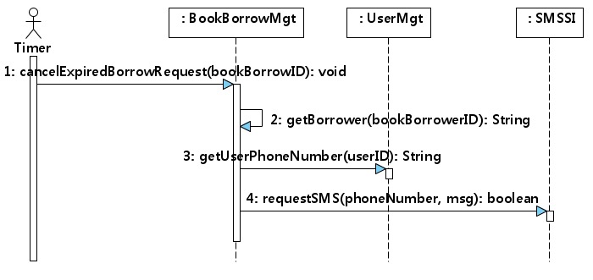
설계 유스케이스 실현 모델
설계 유스케이스 실현 모델은 컴포넌트/인터페이스 수준에서의 유스케이스 실현을 표현한다.
인터페이스
인터페이스
인터페이스

Slide 21
설계 유스케이스 실현 모델
각 유스케이스와 주요 시나리오 별로 시퀀스 다이어그램을 작성한다.
유스케이스 모델
유스케이스1
<<trace>>
유스케이스1 실현 모델
유스케이스2
<<trace>>
유스케이스2 실현 모델
유스케이스n
<<trace>>
유스케이스n 실현 모델

Slide 22
물리적 컴포넌트 모델
물리적 컴포넌트 모델은 시스템을 구성하는 물리적 컴포넌트를 명세한다.
 | 논리적 컴포넌트 | 물리적 컴포넌트
용도 | 논리적인 기능 단위 | 패키징/배포/배치의 단위
UML 요소 | <<component>> | <<artifact>>
예 | 웹 컴포넌트 EJB 컴포넌트 | 웹 모듈 (WAR) EJB 모듈(JAR)

Slide 23
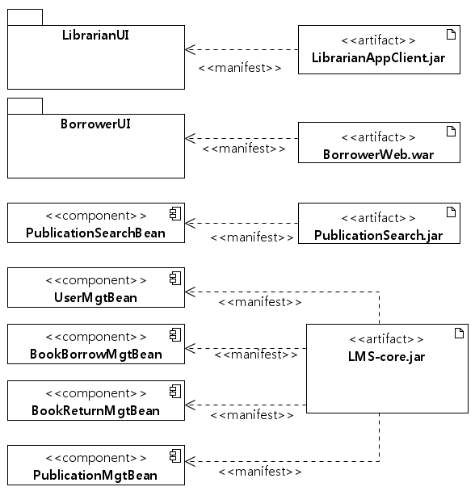
물리적 컴포넌트
물리적 컴포넌트는 1개 이상의 논리적 컴포넌트/패키지를 구현한다.

Slide 24
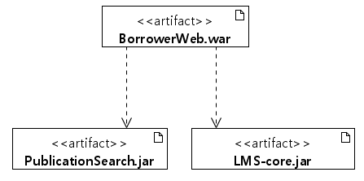
물리적 컴포넌트
논리적 컴포넌트간의 의존 관계는 물리적 컴포넌트간의 의존 관계에 반영된다.
도서 검색을 위하여 PublicationSearchBean 컴포넌트를 이용함
로그인관리, 사용자관리를 위하여 UserMgtBean의 기능을 이용함

Slide 25
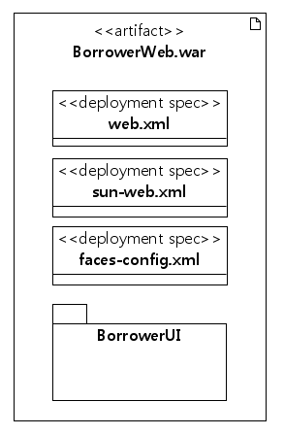
물리적 컴포넌트
물리적 컴포넌트는 배치 명세를 가진다.
배치 명세의 형식과 의미는컴포넌트 모델에 의해서 정의된다.
배치 명세
논리적 컴포넌트의
구현파일

Slide 26
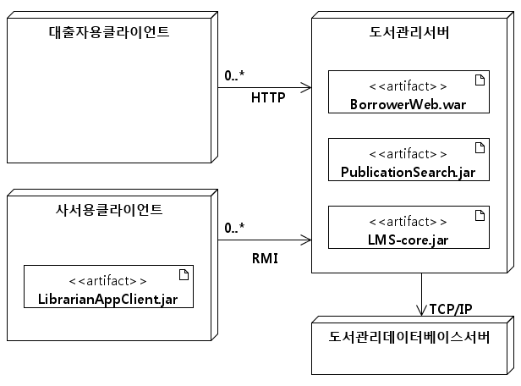
물리적 컴포넌트 배치 모델
하나의 물리적 컴포넌트는 시스템 아키텍처를 구성하는 노드에 배치된다

Slide 27
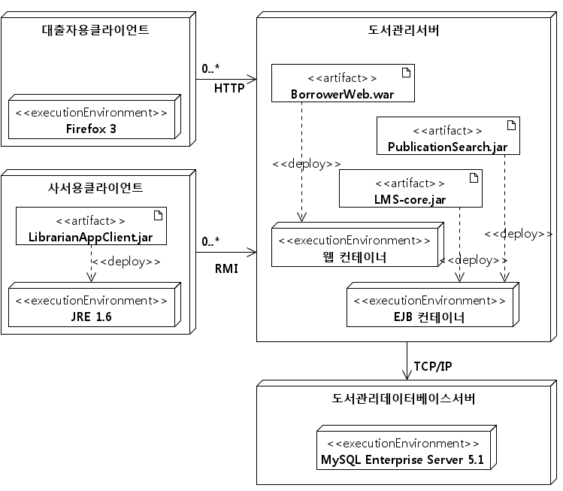
물리적 컴포넌트 배치 모델
물리적 컴포넌트의 동작하기 위하여 필요한 플랫폼을 명시
LibrarianAppClient.jar는 JRE 1.6 상에 배치/동작됨

Slide 28
기본 원칙

Slide 29


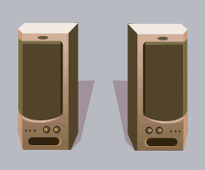





논리적 컴포넌트
논리적 컴포넌트는 요구사항 측면에서 의미 있는 기능 단위이어야 한다.
(a) 적절한 논리적 컴포넌트
(b) 부적절한 논리적 컴포넌트

Slide 30
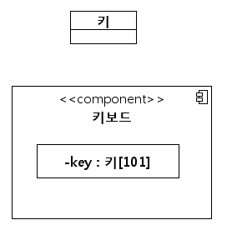
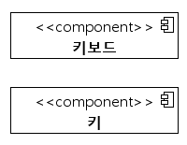
논리적 컴포넌트
세부 기능은 컴포넌트 대신에 클래스와 컴포넌트 내부의 파트로 표현
키는 컴포넌트가 아니라 키보드를 구성하는 파트(part)

Slide 31
논리적 컴포넌트
유스케이스 정도의 크기를 논리적 컴포넌트로 정의하는 것이 바람직하다
유스케이스 모델
유스케이스1
<<trace>>
<<component>>
유스케이스1
유스케이스2
<<trace>>
<<component>>
유스케이스2
유스케이스n
<<trace>>
<<component>>
유스케이스n

Slide 32
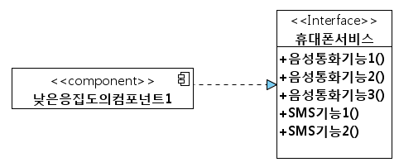
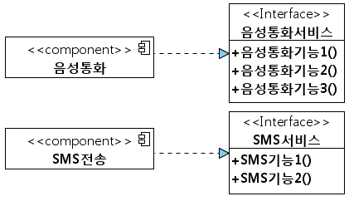
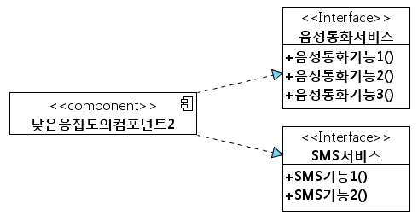
논리적 컴포넌트
논리적 컴포넌트는 단일 기능을 제공해야 한다.

Slide 33
논리적 컴포넌트
논리적 컴포넌트는 최대한 독립적이어야 한다.
인터페이스의 안정성
인터페이스의 이름은 제공되는 기능만을 뜻해야 하며 특정 컴포넌트의 설계/구현 방법이 함축되지 않아야 한다.
각 연산은 인터페이스 실현 컴포넌트에 의존하지 않는, 기능 고유의 정보만이 표현되어야 한다.
컴포넌트의 낮은 결합도
여러 개의 인터페이스를 이용하는 대신에 하나의 인터페이스만을 이용할 수 있도록 한다.
여러 개의 연산을 이용하는 대신에 하나의 연산만을 이용할 수 있도록 한다.
밀접한 관련이 있는 여러 개의 인자들은 데이터 타입을 정의하여 사용하는 것이 바람직하다.

Slide 34
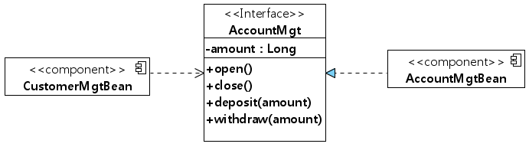
논리적 컴포넌트
논리적 컴포넌트는 인터페이스의 규약을 준수한다.
  CustomerMgtBean은 AccountMgt의 연산을 지정된 순서대로, 선행조건을 충족하면서 호출해야 한다.
  AccountMgtBean은 AccountMgt의 연산을 후행조건이 만족되도록 구현해야 한다.
상태 다이어그램의 전이 순서대로 연산을 호출해야 한다.
선행 조건을 만족시켜야 한다
후행 조건을 만족시켜야 한다

Slide 35
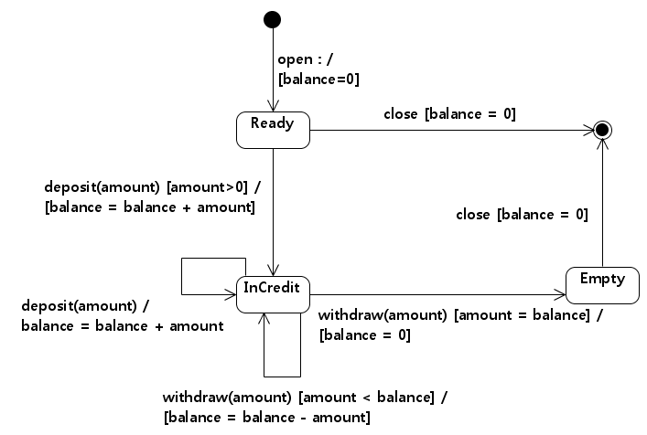
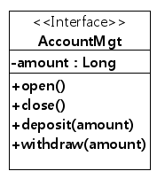
논리적 컴포넌트
인터페이스의 동적 명세

Slide 36
설계 유스케이스 실현 모델
단계 | 모델 이름 (UML 다이어그램) | 목적
요구사항 정의 | 유스케이스 모델 (유스케이스 다이어그램) | 시스템의 기능적 요구사항을 액터와 시스템간의 상호작용으로 정의한다.
분석 | 분석 클래스 모델 (클래스 다이어그램) | 각 유스케이스의 실현을 위하여 필요한 분석 클래스 및 분석 클래스간의 관계를 정의한다.
 | 분석 유스케이스 실현 모델 (시퀀스 다이어그램) | 분석 클래스 객체들의 상호작용을 통하여 각 유스케이스가 어떻게 실현되는 지를 정의한다.
설계 | 논리적 아키텍처 모델 (컴포넌트 다이어그램) | 각 유스케이스의 실현을 위하여 필요한 논리적 컴포넌트, 인터페이스간의 관계를 정의한다.
 | 설계 유스케이스 실현 모델 (시퀀스 다이어그램) | 논리적 컴포넌트들의 상호작용을 통하여 각 유스케이스가 어떻게 실현되는 지를 정의한다.

Slide 37
설계 유스케이스 실현 모델
유스케이스 모델
논리적 아키텍처 모델
유스케이스
유스케이스
명세서
유스케이스
논리적 아키텍처 모델과 유스케이스 실현 모델간의 일관성
유스케이스
명세서
유스케이스 모델과 유스케이스 실현 모델간의 일관성
설계 유스케이스 실현 모델
:C2
:C5
:C6
유스케이스
op2()
유스케이스
명세서
op5()
op6()

Slide 38
유스케이스 모델과 유스케이스 실현 모델간의 일관성
각 유스케이스 별로 유스케이스 실현 모델이 정의되어야 한다.
유스케이스 모델
유스케이스1
<<trace>>
설계 유스케이스1 실현 모델
유스케이스2
<<trace>>
설계 유스케이스2 실현 모델
유스케이스n
<<trace>>
설계 유스케이스n 실현 모델

Slide 39
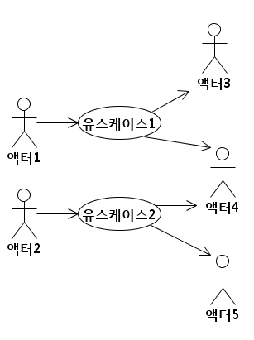
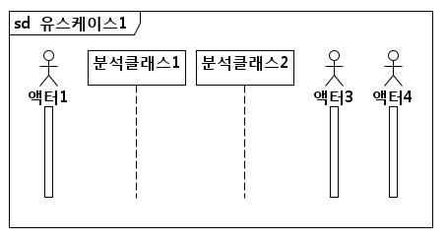
유스케이스 모델과 유스케이스 실현 모델간의 일관성
유스케이스와 관련된 모든 액터가 유스케이스 실현 모델에서 사용되어야 한다.
인터페이스1
인터페이스2

Slide 40
설계 유스케이스 실현 모델
논리적 아키텍처 모델과 설계 유스케이스 실현 모델간의 일관성
  컴포넌트/생명선 일관성 규칙: 유스케이스 실현 모델의 각 생명선은 논리적 아키텍처 모델에서 컴포넌트/인터페이스 정의되어야 한다.
  연산/메시지 일관성 규칙: 유스케이스 실현 모델의 각 메시지는 메시지를 수신하는 컴포넌트/인터페이스의 연산으로 정의되어 있어야 한다.
  연관(의존)관계/메시지 일관성 규칙: 유스케이스 실현 모델에서 사용된 모든 메시지는 메시지를 전달하는 컴포넌트에서 메시지를 수신하는 컴포넌트로 의존 관계가 있어야 한다.

Slide 41
논리적 아키텍처 모델과 유스케이스 실현 모델간의 일관성
논리적 아키텍처 모델
설계 유스케이스 실현 모델
컴포넌트
연산
의존 관계
생명선
메시지
1) 컴포넌트/생명선 규칙
2) 연산/메시지 규칙
3) 의존관계/메시지 규칙

Slide 42
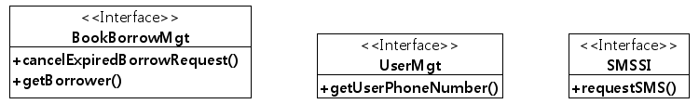
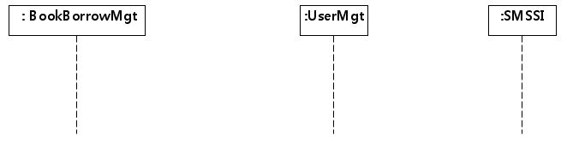
논리적 아키텍처 모델과 유스케이스 실현 모델간의 일관성
컴포넌트/생명선 일관성 규칙

Slide 43
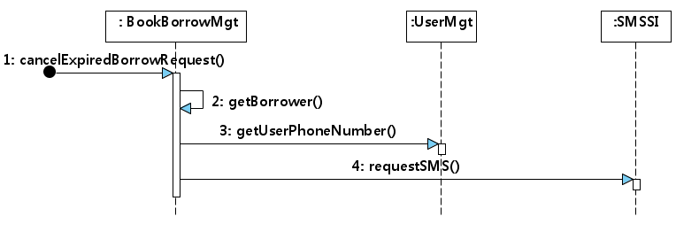
논리적 아키텍처 모델과 유스케이스 실현 모델간의 일관성
연산/메시지 일관성 규칙

Slide 44
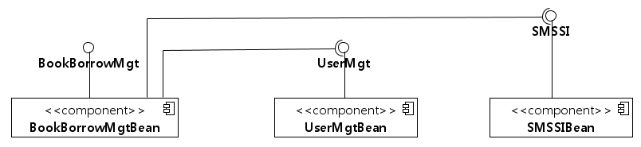
논리적 아키텍처 모델과 유스케이스 실현 모델간의 일관성
의존관계/메시지 일관성 규칙

Slide 45
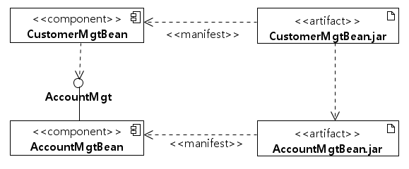
물리적 컴포넌트 모델
물리적 컴포넌트 간의 의존 관계는 포함된 논리적 컴포넌트 간의 관계와 일치해야 한다.
CustomerMgtBean이 AccountMgtBean을 이용하므로 대응 물리적 컴포넌트간에 의존 관계를 정의
CustomerMgtBean이 AccountMgtBean을 이용하므로 대응 물리적 컴포넌트간에 의존 관계를 정의

Slide 46
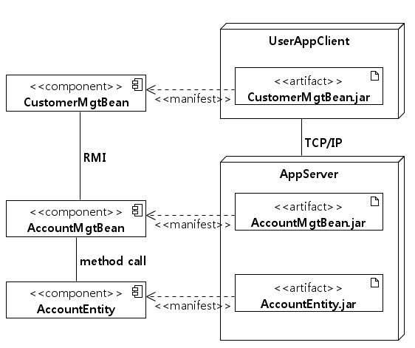
물리적 컴포넌트 배치 모델
논리적 컴포넌트의 통신 방법은 물리적 컴포넌트의 배치와 일치되어야 한다.
다른 노드에 배치되므로 분산 통신을 한다.
동일 노드이므로 함수 호출을 한다

Slide 47
실용 지침

Slide 48
논리적 아키텍처 모델
분석 클래스의 유형 별로 논리적 컴포넌트를 정의한다.
분석 클래스 | 논리적 컴포넌트
UI 클래스 | UI 컴포넌트
SI 클래스 | SI 컴포넌트
DI 클래스 | DI 컴포넌트
제어 클래스 | 비즈니스 컴포넌트
엔티티 클래스 | 엔티티 컴포넌트
경계
컴포넌트
비즈니스
컴포넌트
엔티티
컴포넌트
미들웨어
운영체제

Slide 49


논리적 아키텍처 모델
분석 클래스 간의 관계는 논리적 아키텍처 모델에 반영된다.
  분석 클래스간에 관계가 있으면 해당 컴포넌트/인터페이스 간에 제공/필요 관계가 존재한다.
  바람직한 아키텍처가 되기 위해서는 분석 클래스 모델상에서 관계의 존재와 관계의 방향을 최소화 하도록 하는 것이 좋다.

Slide 50
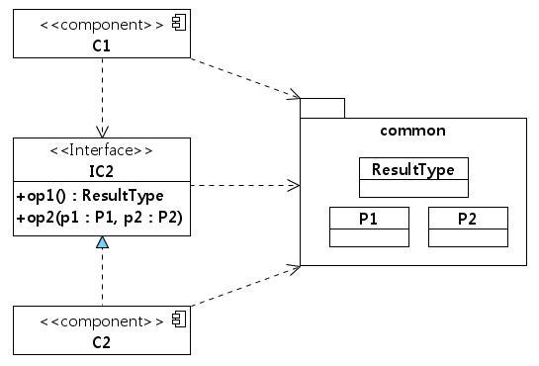
논리적 아키텍처 모델
여러 컴포넌트에서 공유되는 데이터 타입은 패키지를 이용하여 조직화를 한다.
C1, C2, IC2에서 공통적으로 이용되는 데이터 타입

Slide 51
논리적 아키텍처 모델
논리적 컴포넌트는 배포/배치를 고려하여 조정될 수 있다.
하나의 논리적 컴포넌트가 분할되어 물리적 컴포넌트로 배포/배치되지는 못한다.
다른 물리적 컴포넌트가 될 가능성이 있으면 미리 상이한 논리적 컴포넌트로 분리하도록 한다.

Slide 52
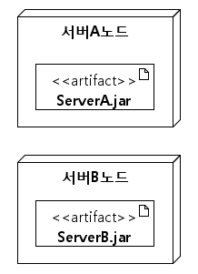
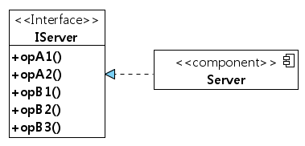
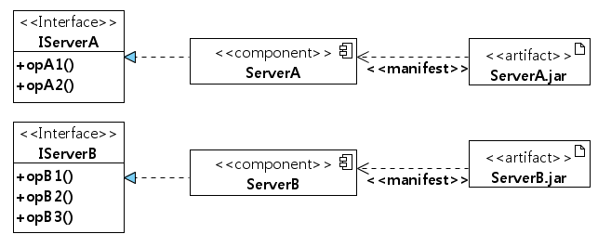
논리적 아키텍처 모델
연산들이 부분적으로 다른 노드에 배치되어 수행될 필요가 있다면 배치를 고려하여 논리적 컴포넌트를 분리할 수 있다.

Slide 53
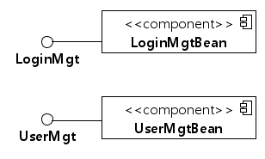
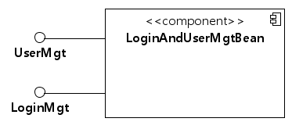
논리적 아키텍처 모델
여러 논리적 컴포넌트가 배포/설치의 단위로서 항상 함께 사용된다면 여러 개의 논리적 컴포넌트를 사용하는 대신에 하나의 논리적 컴포넌트로 정의할 수 있다
LoginMgtBean과 UserMgtBean이 항상 함께 사용될 때

Slide 54
물리적 컴포넌트 배치 모델
성능
  컴포넌트간의 (동적) 결합도가 낮아야 함; 즉 컴포넌트 경계를 관통하는 메시지, 횟수, 무게(송/수신 정보의 량)를 최소화 하도록 해야 함;
  병행성을 이용하여 성능을 높이기 위해서는 병목이 되는 기능이 여러 노드에 중복 배치되어야 한다; 즉 stateless 컴포넌트의 경우에는 중복 배치를 통하여 성능을 높일 수도 있음
가용성
  핵심 기능을 여러 노드에 중복 시킴으로써 한 노드에서 장애가 발생해도 다른 노드가 기능을 제공하도록 해야 한다.
  그러므로 핵심/비핵심 기능을 별도의 물리적 컴포넌트로 분리하도록 한다.

Slide 55
물리적 컴포넌트 배치 모델
유지보수성
  핵심 기능과 보조 기능의 분류
  액터별 기능의 분류
  컴포넌트의 높은 독립성; 컴포넌트간의 (정적) 결합도 최소화

Slide 56
사례

Slide 57
Java EE 플랫폼의 논리적 컴포넌트
분석 클래스 |  | 논리적 컴포넌트 |  | Java EE 컴포넌트
경계 클래스 | UI 클래스 | 경계 컴포넌트 | UI 컴포넌트 | 웹 컴포넌트
 | SI 클래스 |  | SI 컴포넌트 | EJB 컴포넌트 (세션빈)
 | DI 클래스 |  | DI 컴포넌트 | N/A
제어 클래스 |  | 비즈니스 컴포넌트 |  | EJB 컴포넌트 (세션빈)
엔티티 클래스 |  | 엔티티 컴포넌트 |  | JPA의 엔티티 클래스

Slide 58
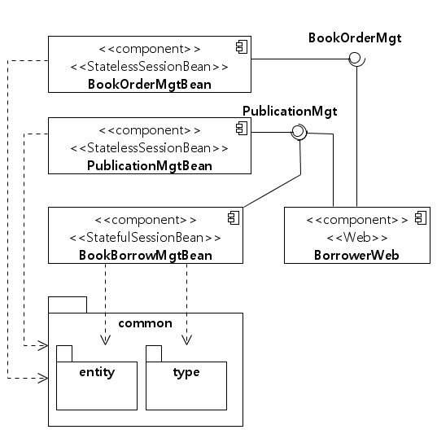
비즈니스 컴포넌트
EJB의 세션빈으로 설계

Slide 59
BookOrderMgtBean
BookOrderMgt.java
1 2 3 4 | @Remote public interface BookOrderMgt { // BookOrderMgt 인터페이스의 연산 }
BookOrderMgtBean.java
1 2 3 4 5 6 | // BookOrderMgtBean 컴포넌트는 BookOrderMgt 인터페이스를 제공한다. @Stateless public class BookOrderMgtBean implements BookOrderMgt { // BookOrderMgt 인터페이스의 연산을 구현한다. …. }

Slide 60
BookOrderMgtBean
BookBorrowMgt.java
1 2 3 4 5 | @Remote public interface BookBorrowMgt { Long requestBorrow(String userID, String bookItemID) ; …. }
BookOrderMgtBean.java
1 2 3 4 5 6 7 8 9 10 11 12 13 14 15 16 | // BookBorrowMgtBean 컴포넌트는 BookBorrowMgt 인터페이스를 제공한다. @Stateful public class BookBorrowMgtBean implements BookBorrowMgt { @EJB private PublicationMgt publicationMgtBean ; @PersistenceContext private EntityManager em ; Long requestBorrow(String userID, String bookItemID) { BookItemStatus status = publicationMgtBean.getStatus(bookItemID) ; // BookBorrow JPAEntity를 생성한다. BookBorrow bookBorrow = new BookBorrow(userID, bookItemID) ; em.persist(bookBorrow) ; … } }

Slide 61
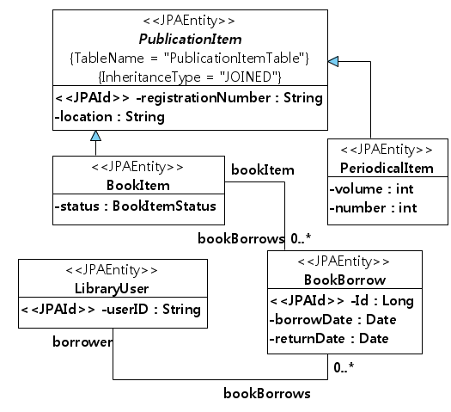
데이터 컴포넌트
Java Persistence API의 entity class로 설계
대응될 테이블 이름
고유 키 속성
OR Mapping 방식

Slide 62
OR Mapping
Single table per class hiearchy
PublicationItemTable
registrationNumber | location | status | volume | number

Slide 63
OR Mapping
Separate table per subclass
PublicationItemTable
registrationNumber | location
BookItem
registrationNumber | status
PeriodicalItem
registrationNumber | volume | number

Slide 64
OR Mapping
Single class per concrete class
BookItem
registrationNumber | location | status
PeriodicalItem
registrationNumber | location | volume | number

Slide 65
PublicationItem.java
1 2 3 4 5 6 7 8 9 10 11 12 13 14 15 16 17 | // JPAEntity 클래스 임을 지정 @Entity // 대응될 테이블 이름을 지정 @Table(name=”PublicationItemTable”) // ORMapping 방식을 지정 @Inheritance(strategy=InheritanceType.JOINED) public abstract class PublicationItem implements Serializable { private String registrationNumber ; // registrationNumber가 고유 키 속성임을 지정 @Id public String getRegistrationNumber() { return registrationNumber; } public void setRegistrationNumber(String registrationNumber) { this.registrationNumber = registrationNumber; } }

Slide 66
BookItem.java
1 2 3 4 5 6 7 8 9 10 11 12 13 14 15 16 17 | @Entity public class BookItem extends PublicationItem implements Serializable { private BookItemStatus status ; public BookItemStatus getStatus() { return status; } public void setStatus(BookItemStatus status) { this.status = status; } // BookItem과 BookBorrow간의 연관 관계 private Collection<BookBorrow> bookBorrows ; @OneToMany(mappedBy="bookItem", cascade={CascadeType.ALL}) public Collection<BookBorrow> getBookBorrows() { return bookBorrows; } public void setBookBorrows(Collection<BookBorrow> bookBorrows) { this.bookBorrows = bookBorrows; } …. }

Slide 67
LibraryUser.java
1 2 3 4 5 6 7 8 9 10 11 12 13 14 15 16 17 18 | @Entity public class LibraryUser implements Serializable { … private String userID ; // userID가 고유 키 속성임을 지정 @Id public String getUserID() { return userID; } public void setUserID(String userID) { this.userID = userID; } // LibraryUser와 BookBorrow간의 연관 관계 private Collection<BookBorrow> bookBorrows ; @OneToMany(mappedBy="borrower", cascade={CascadeType.ALL}) public Collection<BookBorrow> getBookBorrows() { return bookBorrows; } public void setBookBorrows(Collection<BookBorrow> bookBorrows) { this.bookBorrows = bookBorrows; } }

Slide 68
BookBorrow.java
1 2 3 4 5 6 7 8 9 10 11 12 13 14 15 16 17 18 19 20 21 22 | @Entity public class BookBorrow implements Serializable { private Long id; // id가 고유 키 속성임을 지정 @Id @GeneratedValue(strategy = GenerationType.AUTO) public Long getId() {vreturn id;v} public void setId(Long id) { this.id = id; } // BookBorrow는 BookItem과 다대일의 연관 관계임 // bookItem 속성은 BookItem.java의 14행:mappedBy=”bookItem”과 일치함 private BookItem bookItem ; @ManyToOne public BookItem getBookItem() { return bookItem; } public void setBookItem(BookItem bookItem) { this.bookItem = bookItem; } // BookBorrow는 LibraryUser과 다대일의 연관 관계임 // borrower 속성은 LibraryUserjava의 15행:mappedBy=”borrower”와 일치함 private LibraryUser borrower ; @ManyToOne public LibraryUser getBorrower() { return borrower; } public void setBorrower(LibraryUser borrower) { this.borrower = borrower; } …. }

Slide 69
요약

Slide 70
응용 아키텍처 설계서
1 장 개요
2 장 논리적 아키텍처 명세
2.1 논리적 아키텍처 모델
  2.1.1 컴포넌트 다이어그램
  2.1.2 컴포넌트 목록
2.2 인터페이스 상세 명세
2.2.1 인터페이스 1
2.2.2 …
2.3 설계 클래스 명세
3 장 유스케이스 실현 명세
3.1 유스케이스 1
3.1.2 기본 시나리오
3.1.3 대안시나리오1
…
3.1.n 대안시나리오n-1
3.2 유스케이스n
4 장 물리적 아키텍처 명세
4.1 물리적 컴포넌트 명세
4.2 물리적 컴포넌트 의존 명세
4.3 물리적 컴포넌트 배치 명세
논리적 아키텍처 명세
유스케이스 실현 명세
물리적 아키텍처 명세

Slide 71
검토 기준
검토 항목 |  | 검토 기준
논리적 아키텍처 명세 | 논리적 컴포넌트 모델 | 논리적 컴포넌트는 시스템의 실질적인 기능을 제공하는 단위이다.
 |  | 논리적 컴포넌트는 분석 클래스/패키지로 추적된다.
 |  | 논리적 컴포넌트는 요구사항 측면에서 의미 있는 기능 단위이다.
 |  | 논리적 컴포넌트는 단일 기능을 제공한다.
 |  | 논리적 컴포넌트는 최대한 독립적 이도록 한다.
 |  | 논리적 컴포넌트는 인터페이스의 규약을 준수한다.
 |  | 컴포넌트는 낮은 결합도를 가져야 한다.
 | 인터페이스 상세 명세 | 인터페이스는 높은 안정성을 가져야 한다.
 |  | 연산은 오직 하나의 기능만을 제공해야 한다.
 |  | 연산의 구현 방법이 노출시키지 않아야 한다.
 |  | 동일 인터페이스의 연산들은 밀접한 관련성이 있어야 한다.
 | 설계 클래스 명세 | 설계 클래스는 여러 컴포넌트/인터페이스들이 공통으로 이용한다.
 |  | 클래스는 오직 한가지 유형의 대상과 개념만을 나타내야 한다.
 |  | 클래스의 이름은 명확하고 구체적이어야 한다.
 |  | 클래스 이름과 속성/연산은 일관성이 있어야 한다.

Slide 72
검토 기준
유스케이스 실현 명세 |  | 설계 유스케이스 실현 모델은 컴포넌트/인터페이스 수준에서의 유스케이스 실현을 표현한다.
 |  | 각 유스케이스와 주요 시나리오 별로 시퀀스 다이어그램을 작성한다.
 |  | 각 유스케이스 별로 유스케이스 실현 모델이 정의되어야 한다.
 |  | 유스케이스와 관련된 모든 액터가 유스케이스 실현 모델에서 사용되어야 한다.
 |  | 유스케이스 실현 모델의 각 생명선은 논리적 아키텍처 모델에서 컴포넌트/인터페이스로 정의되어야 한다.
 |  | 설계 유스케이스 실현 모델의 각 메시지는 메시지를 수신하는 컴포넌트/인터페이스의 연산으로 정의되어 있어야 한다.
 |  | 유스케이스 실현 모델에서 사용된 모든 메시지는 메시지를 전달하는 컴포넌트/인터페이스에서 메시지를 수신하는 컴포넌트/인터페이스 의존 관계가 있어야 한다
물리적 아키텍처 명세 | 물리적 컴포넌트 명세 | 물리적 컴포넌트 모델은 시스템을 구성하는 물리적 컴포넌트를 명세한다.
 | 물리적 컴포넌트 의존 명세 | 물리적 컴포넌트 간의 의존 관계는 포함된 논리적 컴포넌트 간의 관계와 일치해야 한다.
 | 물리적 컴포넌트 배치 명세 | 하나의 물리적 컴포넌트는 시스템 아키텍처를 구성하는 노드에 배치된다.
 |  | 논리적 컴포넌트의 통신 방법은 물리적 컴포넌트의 배치와 일치한다.

